Slide 1
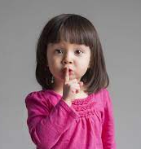


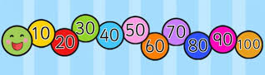
Shirley Heath Raconte-moi une histoire! | Year 4| Spring 1
Vocabulary – instructions
répétez | repeat
regardez | look
écoutez | listen
Levez-vous | Stand up
Asseyez-vous | Sit down
Levez la main | Raise your hand
Taisez-vous | Be quiet
Venez ici | Come here
Vocabulary – multiples of 10
dix | 10
vingt | 20
trente | 30
quarante | 40
cinquante | 50
soixante | 60
soixante-dix | 70 (60 + 10)
quatre-vingts | 80 ( 4 x 20)
quatre-vingts-dix | 90 (4 x 20) + 10
cent | 100
Vocabulary – adjectives
Grand (e) | big
Petit (e) | small
Charmant (e) | charming
méchant(e) | Wicked/bad
Il est/ elle est … | He is/ she is …

